Slide 1
Lab Util and Syscall
2026.03.13 王天择
wtz514@sjtu.edu.cn

Slide 2
准备环境
建议使用虚拟机
Windows下用Vmware workstation
macOS下用Vmware fusion 或者 UTM
虚拟机镜像中已经配置好需要的环境
Vmware: https://jbox.sjtu.edu.cn/l/a1bBsQ
UTM: https://jbox.sjtu.edu.cn/l/O1ZbYM
建议配合VSCode进行代码编辑

Slide 3
Git
下载代码
git clone https://github.com/liyaoxuan/CS2953-2024.git
cd CS2953-2024 && make clean
跟踪文件
git add <files>
git add .
commit
git commit -m "finish lab util and sys call"
查看当前修改情况
git status

Slide 4
Git
更多git相关知识
http://rogerdudler.github.io/git-guide/index.zh.html
https://missing.csail.mit.edu/2020/version-control/

Slide 5
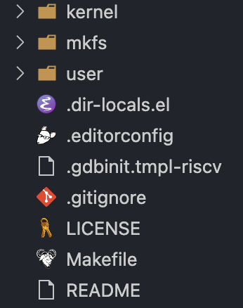
xv6代码结构
kernel：内核代码，运行在内核态
user：应用代码，运行在用户态
mkfs：用于构建xv6虚拟机的镜像
Makefile：控制xv6的构建过程

Slide 6
xv6代码结构 - kernel
中断
trampoline.S, trap.c, syscall.c, syscall.h, kernelvec.S
进程
exec.c, proc.c, proc.h, swtch.S, sysproc.c
锁实现
sleeplock.c, sleeplock.h, spinlock.c, spinlock.h
内存管理
kalloc.c, vm.c

Slide 7
xv6代码结构 - kernel（续）
文件系统
fcntl.h, file.c, file.h, fs.c, fs.h, log.c, ramdisk.c, stat.h, sysfile.c
磁盘读写
bio.c, buf.h
设备驱动
plic.c, console.c, uart.c, virtio_disk.c, virtio.h
管道实现
pipe.c
杂项
defs.h, elf.h, memlayout.h, param.h, riscv.h, types.h

Slide 8
xv6代码结构 - user
ulib.c, umalloc.c, printf.c
一些方便用户态的函数，如strcpy，memset
usys.pl, user.h
用于生成系统调用的中间代码和系统调用头文件
echo.c cat.c ls.c mkdir.c ……
用户态程序代码

Slide 9
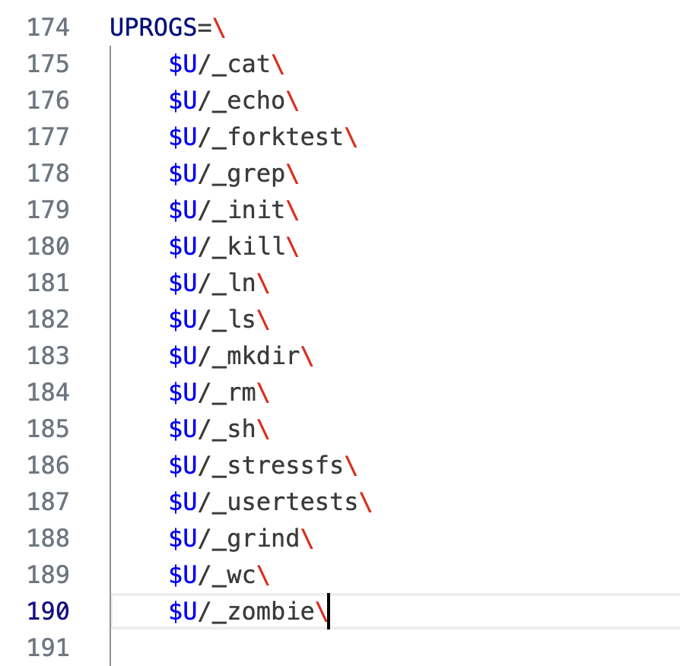
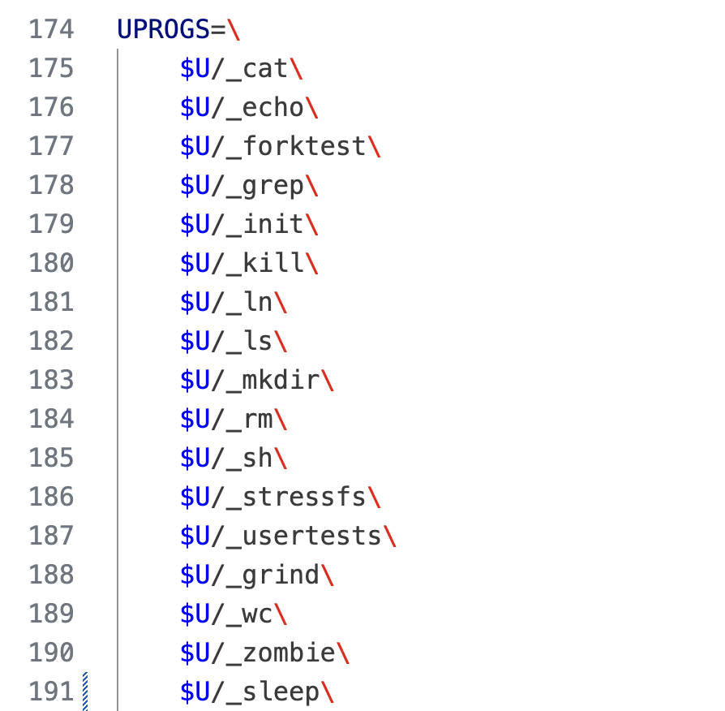
xv6代码结构 - Makefile
增加新的用户程序
E.g. 用户态代码 user/sleep.c

Slide 10
Lab1: util and syscall
使用系统调用编写用户态代码
sleep
pingpong
编写新的系统调用
trace
sysinfo

Slide 11
Lab1: util and syscall
使用系统调用编写用户态代码
sleep
pingpong
(演示）

Slide 12
Lab1: util and syscall
编写新的系统调用
Trace
take one argument, an integer "mask", whose bits specify which system calls to trace.
E.e. trace(1 << SYS_fork), where SYS_fork is a syscall number from kernel/syscall.h
print out a line when each system call is about to return
The trace system call should enable tracing for the process that calls it and any children that it subsequently forks, but should not affect other processes
Sysinfo
collects information about the running system.
takes one argument: a pointer to a struct sysinfo
Record freemem and nproc in the struct

Slide 13
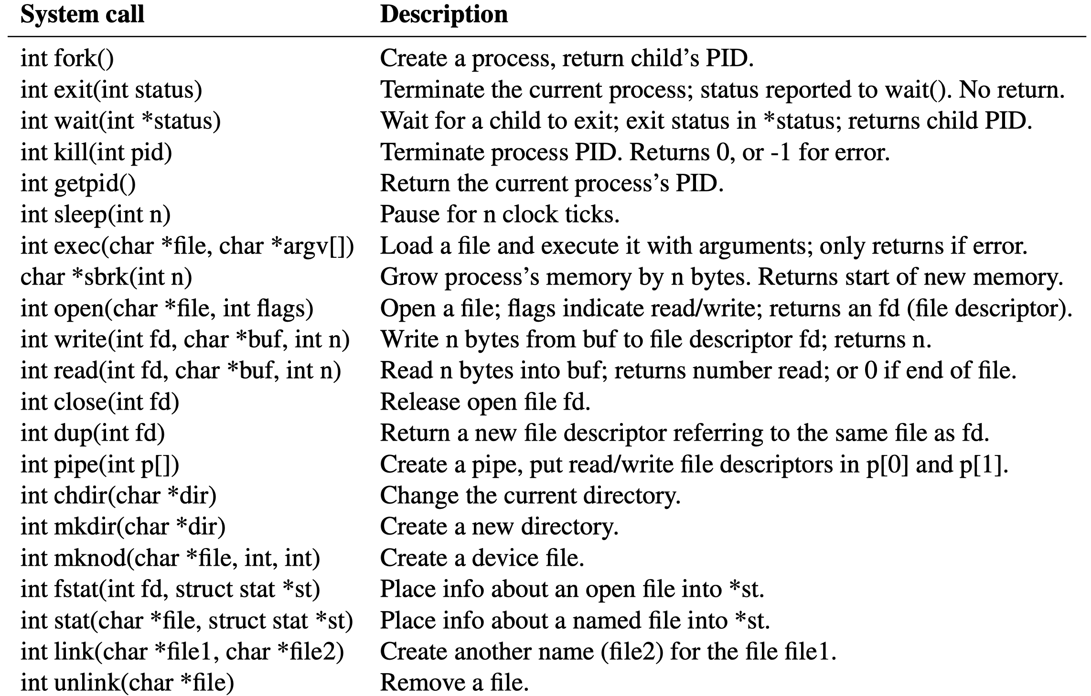
xv6 system call

Slide 14
xv6 system call
例子
user/echo.c
user/sh.c

Slide 15
系统调用处理过程
用户态
app -> wrapper -> ecall
内核态
usertrapvec -> usertrap (kernel/trap.c)
-> syscall (kernel/syscall.c) -> sys_XX
-> usertrapret -> userret
例子
user/echo.c
user/sh.c
Notes:
用户态（User Space）：
1. 应用程序 (app)：这是普通的用户程序（比如 echo 或 sh 等）。
2. wrapper：用户程序通过一个包装函数（wrapper）调用系统调用。包装函数主要是为了简化系统调用的接口。通过这个包装，应用程序可以间接调用内核的功能。
3. ecall：包装函数会通过 ecall 指令（在 RISC-V 中是用来发起系统调用的指令）将控制权交给内核。此时，操作系统内核开始处理系统调用。
内核态（Kernel Space）：
1. usertrapvec -> usertrap：当 ecall 被触发后，CPU 会跳转到内核态的异常处理函数 usertrap，这个过程在 kernel/trap.c 文件中处理。
2. syscall：在 usertrap 函数中，操作系统会通过 syscall() 函数进行系统调用的分发。在 syscall 函数中，操作系统根据系统调用号（例如 SYS_fork，SYS_exit 等）来调用相应的内核处理函数。这些函数的名称通常是 sys_XX（如 sys_fork、sys_exit）。
• 这些系统调用的处理函数（如 sys_fork）实现了具体的系统功能。
3. usertrapret -> userret：处理完系统调用后，操作系统将返回控制权给用户空间。此时，会通过 usertrapret 和 userret 继续恢复用户态的执行。

Slide 16
Lab
sysinfo
内存 freelist
进程 proc[]
sysinfo needs to copy a struct sysinfo back to user space;
see sys_fstat() (kernel/sysfile.c) and filestat() (kernel/file.c) for examples of how to do that using copyout()
Notes:
第一个系统调用是 trace。 trace 用于跟踪进程执行的系统调用情况。该系统调用接收一个参数，这个参数是一个整数类型的 mask。mask 的每一位（bit）对应一个系统调用编号，用来表示需要跟踪哪些系统调用。例如，如果调用 trace(1 << SYS_fork)，其中 SYS_fork 是在 kernel/syscall.h 中定义的系统调用编号，那么该设置表示需要跟踪 fork 这个系统调用。当进程执行被指定跟踪的系统调用时，在系统调用即将返回用户空间之前，内核需要打印一行信息，用来显示该系统调用的执行情况，例如进程编号、系统调用名称以及返回值等。
trace 的作用范围仅限于调用该系统调用的进程本身，并且该设置还需要被该进程之后通过 fork 创建的子进程继承。因此，如果一个进程调用了 trace 并随后创建了子进程，那么这些子进程也应当继续保持相同的系统调用跟踪设置。与此同时，这一机制不应影响系统中的其他进程，也就是说，只有调用 trace 的进程及其后代进程会被跟踪。
第二个需要实现的系统调用是 sysinfo。 sysinfo 用于收集当前系统的运行状态信息。该系统调用接收一个参数，这个参数是一个指向 struct sysinfo 结构体的指针。内核在执行 sysinfo 系统调用时，需要收集系统中的一些基本信息，并将这些信息写入该结构体中，然后再返回给用户程序。
在本实验中，struct sysinfo 结构体需要记录两个重要的系统状态信息。第一个是 freemem，表示当前系统中剩余的空闲内存大小。第二个是 nproc，表示当前系统中正在运行或存在的进程数量。通过 sysinfo 系统调用，用户程序可以获取系统的内存使用情况以及进程数量，从而了解当前系统的整体运行状态。
通过实现这两个系统调用，可以帮助我们更好地理解操作系统中 系统调用机制、进程继承关系以及系统资源统计 等核心概念，同时也可以进一步熟悉 xv6 内核代码的组织结构和实现方式。

Slide 17
Optional Challenge
Print the system call arguments for traced system calls

Slide 18
Lab
lab-util-syscall-report.txt（实验5分，report 5分）
描述一下自己做lab的时候遇到的问题以及解决方法
或者一些帮助自己写lab的小技巧
中英皆可
提交
后续通知

Slide 19
延伸阅读
更多相关工具的使用
MIT missing semester https://missing.csail.mit.edu/2020/
xv6
xv6源码 https://github.com/mit-pdos/xv6-riscv
xv6 book https://pdos.csail.mit.edu/6.828/2022/xv6/book-riscv-rev3.pdf
risc-v
https://github.com/riscv/riscv-isa-manual/releases/download/Ratified-IMAFDQC/riscv-spec-20191213.pdf
https://github.com/riscv/riscv-isa-manual/releases/download/Priv-v1.12/riscv-privileged-20211203.pdf

Slide 20
评分
每个lab有两周时间来完成，前七个lab10分，最后一个lab30分
评分由以下几部分构成
基本测试通过（make grade 通过测试）2分
代码逻辑功能正确 2分
报告 5分
注释和代码可读性 1分

Slide 21
Q&A
任何问题？
课程群或私聊助教

Slide 22
END

Slide 23
辅助内核函数
printf
%%, %d, %x, %p, %s
copyin, copyout
myproc

Slide 24
GDB
启动
make qemu-gdb
riscv64-linux-gnu-gdb
要修改一个配置文件（~/.config/gdb/gdbinit）
用户态程序加载符号文件
file user/_echo
命令
断点 b
运行程序 c
单步调试 n s si
打印变量 p x
函数调用栈 bt

Slide 25
GDB
速查手册
https://darkdust.net/files/GDB%20Cheat%20Sheet.pdf
GDB 自身help
xv6编译的同时也提供汇编代码（X.asm）

